Slide 1
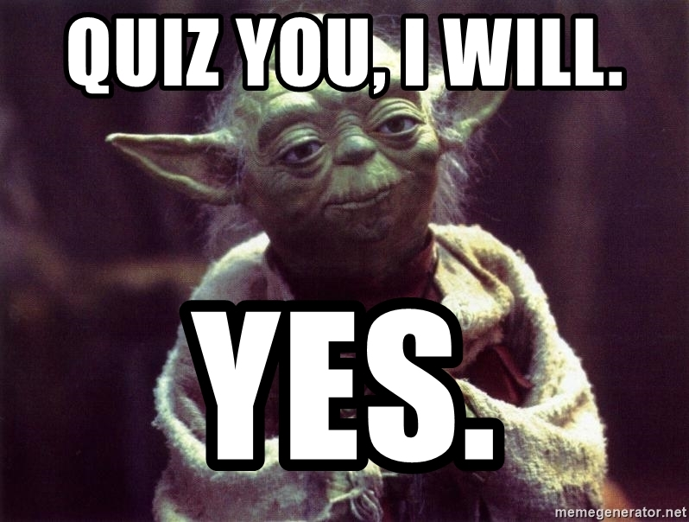
F1M2JS
Javascript 5 quiz

Slide 2

Aanwezigheid, geef een thumbsup in het chatkanaal van meeting
2

Slide 3
Vorige les...
webXR
XR Library toepassen

Slide 4
Deze les...
Object
For loop
Met Javascript CSS dynamisch aanpassen
Appendchild
Kennis vorige lessen toepassen
Functions
HTML element binden
Eventlistener
Output ‘schrijven’ naar HTML

Slide 5
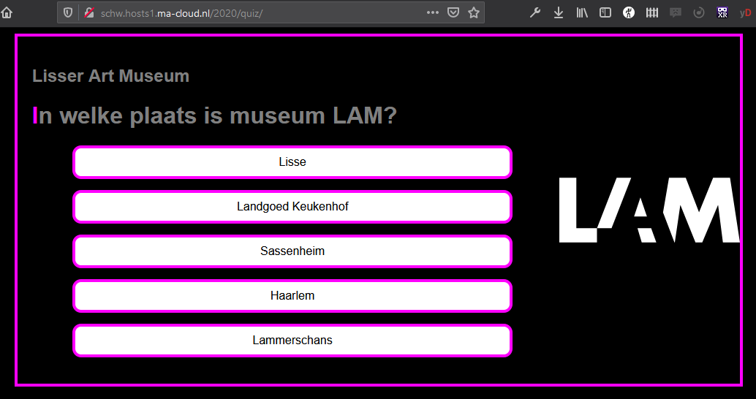
Demo met CSS
Demo: https://schw.hosts1.ma-cloud.nl/2020/quiz/

Slide 6
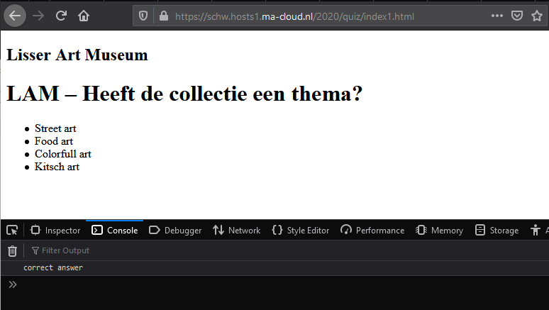
Demo zonder CSS
Demo: https://schw.hosts1.ma-cloud.nl/2020/quiz/index1.html

Slide 7
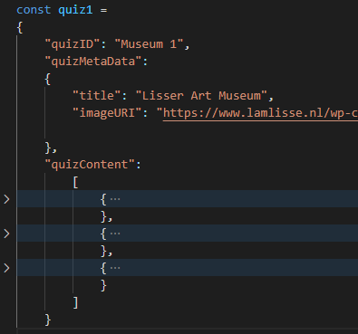
Structuur quiz object
image URI
multiple choice vragen

Slide 8
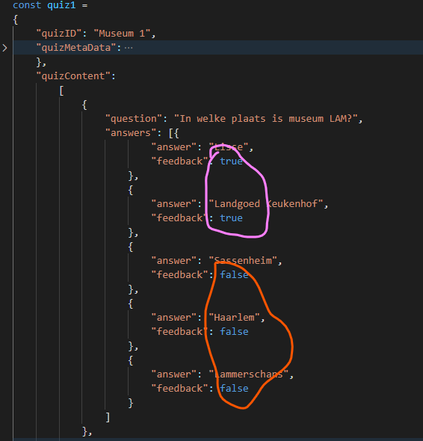
Structuur quiz object
vraag
multiple choice antwoord meerdere goede antwoorden mogelijk

Slide 9
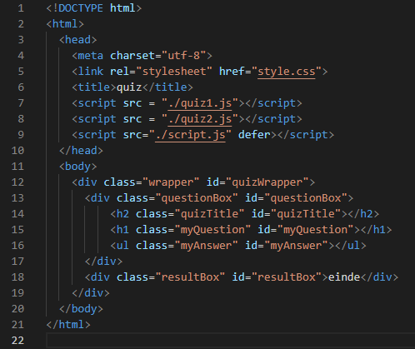
Structuur HTML
In de head van de HTML zie je hoe de libraries geladen worden

Slide 10
Structuur JS
quizObject() vragen
init() kies de quiz
initQuiz() reset variabelen
evaluate() check antwoord + naar volgende vraag
prepareQuestions() zet de multiple choice antwoorden neer
finishQuiz()

Slide 11
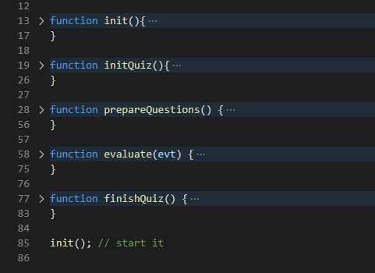
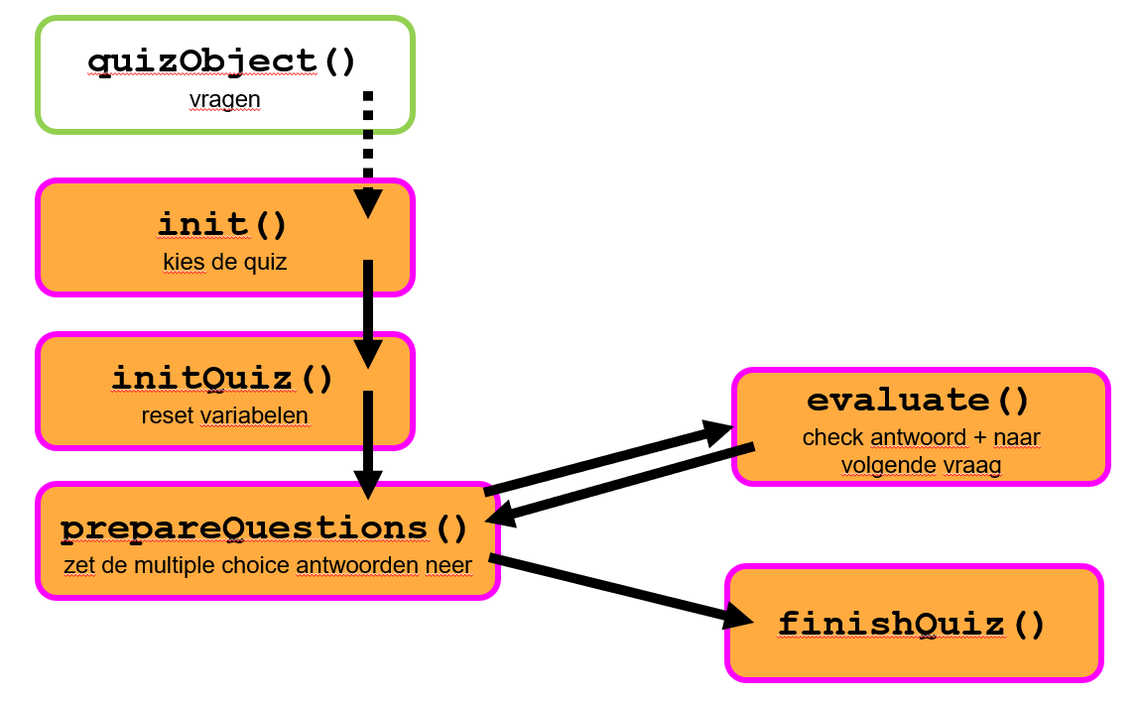
Structuur JS

Slide 12
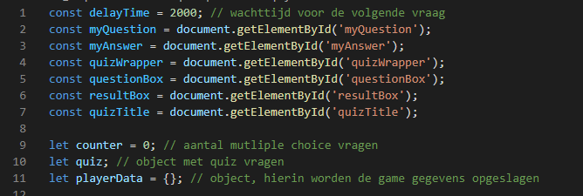
JS binden HTML elements + declaraties

Slide 13
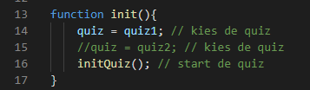
JS
init() kies de quiz

Slide 14
JS
init() kies de quiz

Slide 15
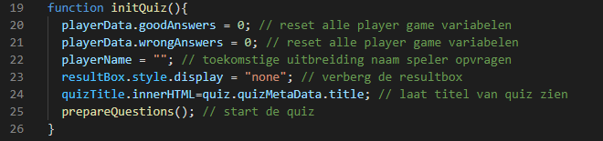
JS
initQuiz() reset variabelen

Slide 16
JS
initQuiz() reset variabelen

Slide 17
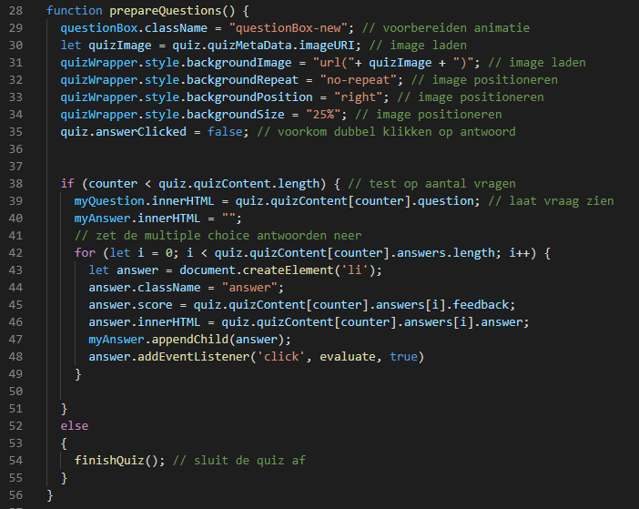
JS
prepareQuestions() zet de multiple choice antwoorden neer

Slide 18
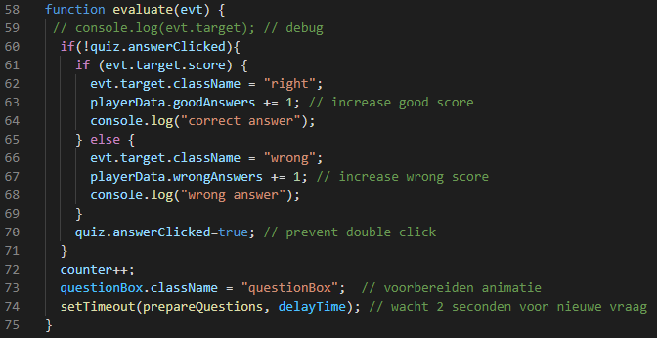
JS
evaluate() check antwoord + naar volgende vraag

Slide 19
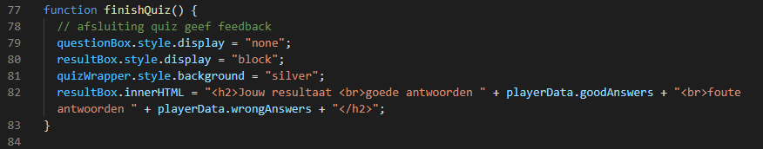
JS
finishQuiz()

Slide 20
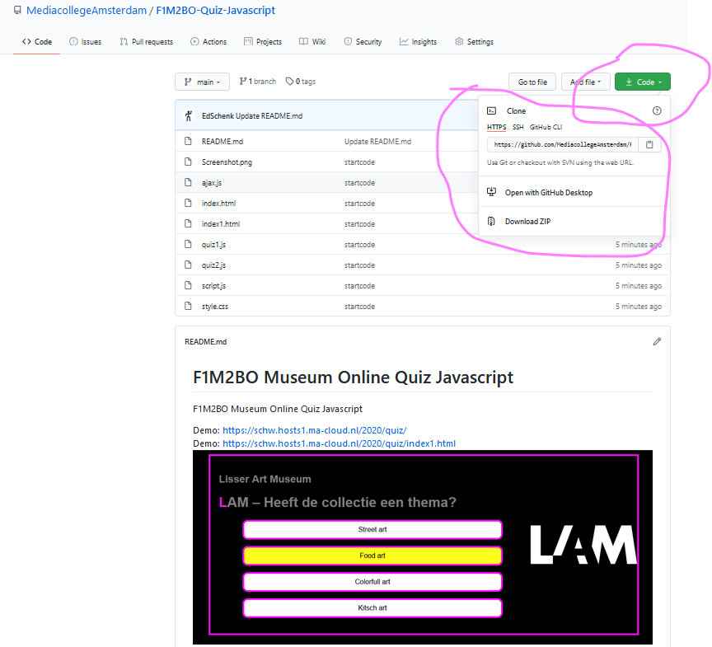
Start code
code:https://github.com/MediacollegeAmsterdam/F1M2BO-Quiz-Javascript
index1.html geen CSS

Slide 21
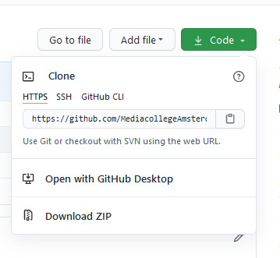
Doen stap 1
Download of clone https://github.com/MediacollegeAmsterdam/F1M2BO-Quiz-Javascript
21

Slide 22
Doen stap 2 Code Inleveren/gebruiken als onderdeel van de Beroepsopdracht
Toepassen van de quiz in jouw Museum Online Beroepsopdracht
Maak eigen quizvragen
Laad eigen afbeelding(en)
Wijzig het eindscherm (site bezoeker kan een prijs winnen)
Wijzig de kleurstelling van het CSS naar jouw eigen kleurenpalet
Breid de code uit zodat quiz2 automatisch gestart wordt na quiz1, of laat gebruiker kiezen uit een quiz

Slide 23
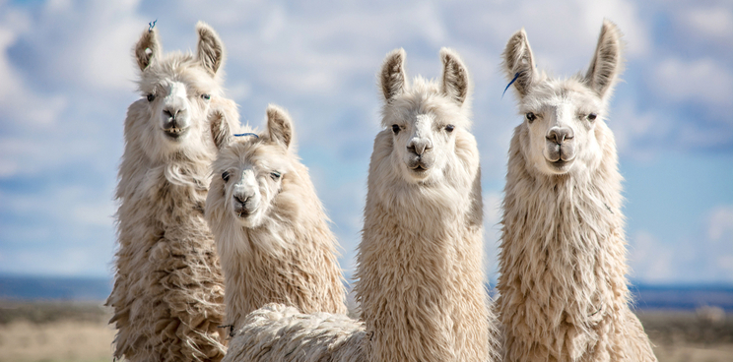
Nu jij
Clone Git Maak demo werkend
23

Slide 24
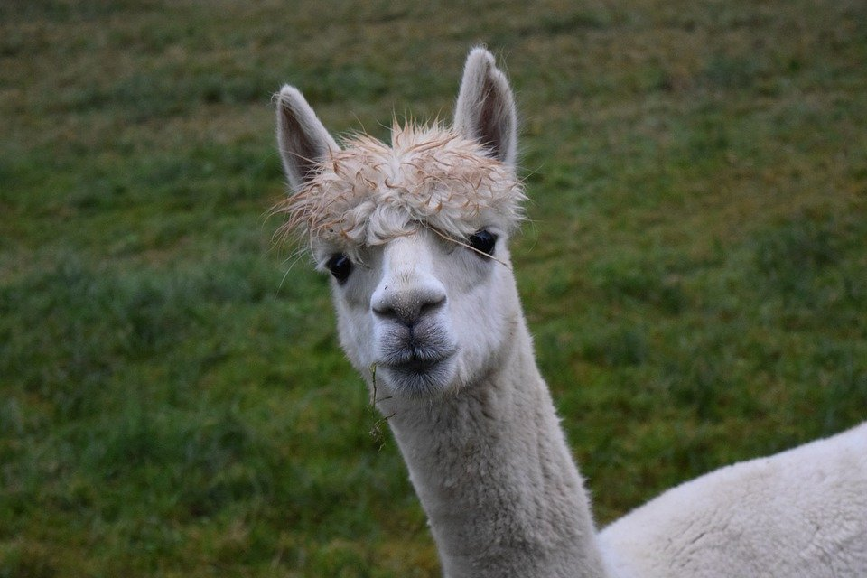
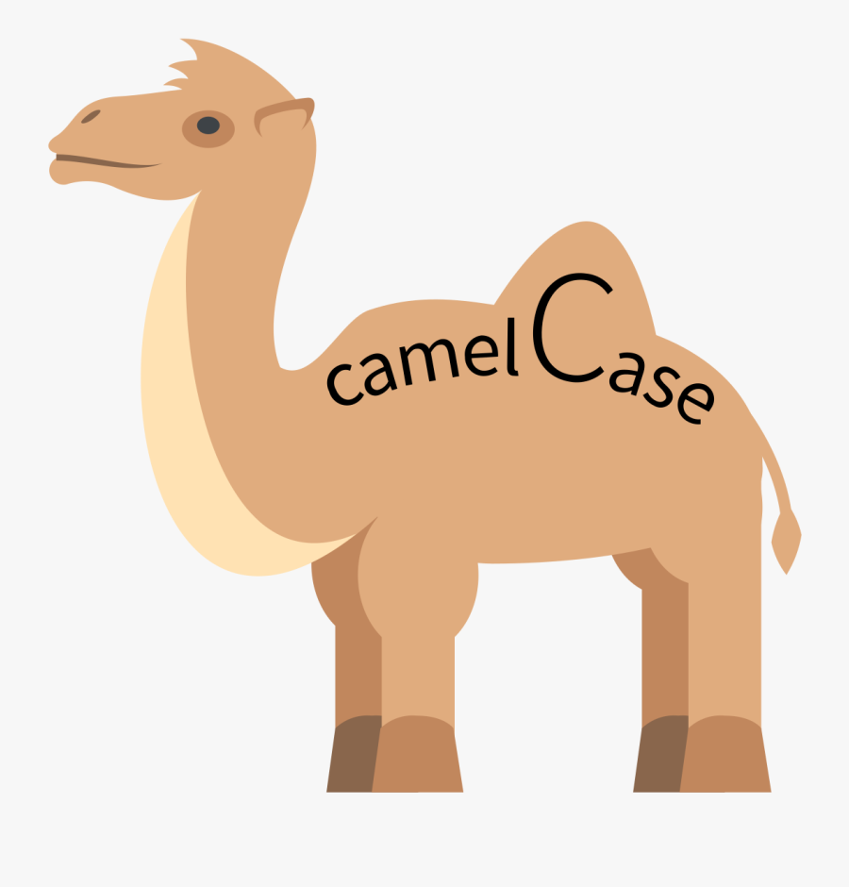
thanks folks!

